Slide 1
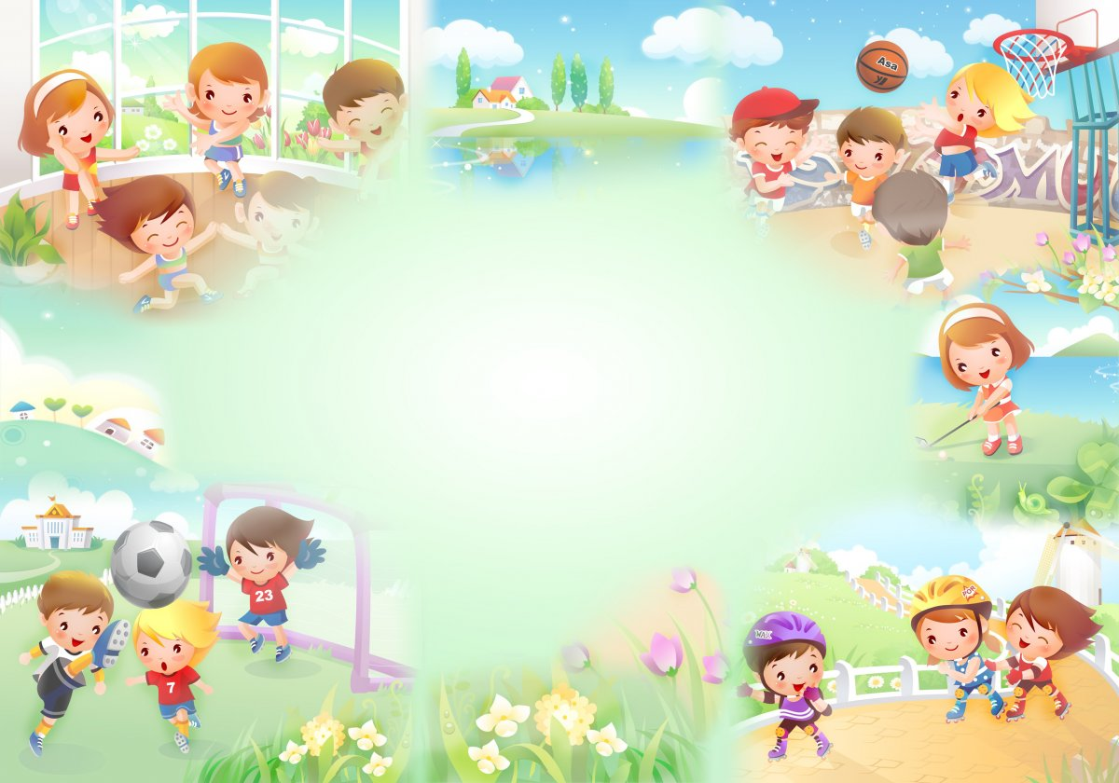
Муниципальное бюджетное дошкольное образовательное учреждение
«Криулинский детский сад № 3»
ОТЧЕТ ПО ПЛАНУ
ЛЕТНЕЙ ОЗДОРОВИТЕЛЬНОЙ РАБОТЫ
ВЫПОЛНИЛА
Воспитатель Малышева С.Г.

Slide 2
Цели и задачи летнего оздоровительного периода
Цель: повышение качества оздоровительной работы с воспитанниками и пропаганда здорового образа жизни среди всех участников воспитательно- образовательного процесса в летний период.
Задачи работы с детьми:
«Физическое развитие»:
• Укреплять здоровье детей путем повышения адаптационных возможностей организма, развивать двигательные и психические способности,
способствовать формированию положительного эмоционального состояния.
• Всесторонне совершенствовать физические функции организма.
• Повышать работоспособность детского организма через различные формы закаливания.
• Формировать интерес и потребность в занятиях физическими упражнениями.
• Удовлетворять естественную потребность в движении, создавать условия для демонстрации двигательных умений каждого ребенка.
• Способствовать предупреждению заболеваемости и детского травматизма.

Slide 3
Цели и задачи летнего оздоровительного периода
«Художественно-эстетическое развитие»
• Закреплять и углублять музыкальные впечатления, полученные в течение года.
• Поддерживать инициативу детей в импровизации.
• Активизировать воображение, инициативу, творчество ребенка.
• Развивать основы музыкально-театральной культуры, духовно обогащать детей положительными эмоциями.
• Совершенствовать исполнительские умения детей в создании художественного образа, используя для этой цели игровые, песенные и
танцевальные импровизации.
• Развивать коммуникативные навыки в различных ситуациях общения: со сверстниками, педагогами, родителями и другими людьми.
• Развивать умения передавать настроение, состояние, отношение к изображаемому, экспериментировать с различными видами и способами
изображения.
• Создавать максимальную свободу для проявления инициативы и необходимое для этого физическое и психологическое пространство.
«Познавательное развитие»
• Обеспечить широкие возможности для использования всех пяти органов чувств: видеть, слышать, трогать руками, пробовать на вкус,
чувствовать различные элементы окружающего мира.
• Развивать навыки общения со сверстниками, взрослыми и окружающей природой с ориентацией на ненасильственную модель поведения.

Slide 4
Цели и задачи летнего оздоровительного периода
«Речевое развитие»
• Развивать самостоятельное речевое творчество, учитывая индивидуальные способности и возможности детей.
• Воспитывать интерес к языку и осознанное отношение детей к языковым явлениям.
• Способствовать проявлению субъектной позиции ребенка в речевом общении со взрослыми и сверстниками.
«Социально-коммуникативное развитие»
• Развивать игровую деятельность воспитанников;
• Приобщение к элементарным общепринятым нормам взаимоотношений со сверстниками и взрослыми;
• Продолжать работу по формированию семейной, гражданской принадлежности, патриотических чувств;
• Развивать трудовую деятельность, воспитывать ценностное отношение к собственному труду, труду других людей, его результатам;
• Формировать представление об опасных для человека и окружающего мира природы ситуациях и способах поведения в них.

Slide 5
Цели и задачи летнего оздоровительного периода
«Задачи работы с родителями:
• Повышение компетентности родителей в вопросах организации летнего отдыха детей, безопасности, формирования основ ЗОЖ..
• Привлечение семей к участию в воспитательном процессе на основе педагогики сотрудничества.
• Осуществление педагогического и санитарного просвещения родителей по вопросам воспитания и оздоровления детей в летний период

Slide 6
Планируемый результат:
- приобщение детей к ценностям здорового образа жизни;
- повышение уровня экологической культуры воспитанников (развитие экологического - гуманного, природоохранного, осознанно-бережного
отношения к природе);
- повышение уровня коммуникативных способностей детей;
- повышение эффективности в работе с родителями по вопросам ЗОЖ;
- активизация познавательных интересов детей к трудовой деятельности в природе.
- снижение детской заболеваемости в летний оздоровительный период.
- отсутствие случаев травматизма и отравления детей.
- повышение уровня физического, психического здоровья детей
Актуальность:
искусство долго жить, прежде всего, состоит в том, чтобы научиться с детства следить за своим здоровьем. То, что упущено в детстве трудно наверстать. Поэтому важно формировать у детей навыки ЗОЖ.
Проблема:
В дошкольном детстве закладывается фундамент здоровья ребенка, происходит его интенсивный рост и развитие, формируются основные движения, осанка, а также необходимые навыки и привычки, приобретаются базовые физические качества.

Slide 7
Мероприятия
В период выполнения ЛОП проведены следующие мероприятия:
- Выполнение ежедневной зарядки и дыхательной гимнастики;
- Длительное нахождение детей на свежем воздухе;
- Чтение художественной литературы на тему ЗОЖ.
- Беседа с детьми и рассматривание иллюстраций о лете, лепка на тему «Домашние животные», «Насекомые».
- Проводились наблюдения в природе, элементарный труд на свежем воздухе;
- Игры с песком и водой;
- Организация сюжетно-ролевых, конструктивных игр:
- Размещение информации «ЗОЖ», для родителей в раздевалке;
Консультации с родителями «Правила организации прогулки в летний период», «Одежда для жаркой погоды»;
Кроме этого в соответствии с темами недели проводились мероприятия и развлечения, посвящённые общероссийским праздникам и знакомство с творчеством писателей и поэтов, чтение их произведений. Разучивались новые подвижные игры. Дети рисовали, лепили, создавали аппликации из бросового материала.

Slide 8
До свидания, лето!
Здравствуй, осень!

